Slide 1
Ondersteuning van de sector door het vormingsfonds Gezinszorg Vlaamse Gemeenschap

Slide 2
Met welke acties ondersteunt het SF318.02 de sector?
Als je door de bomen het bos niet meer ziet

Slide 3
Afspraken
Jouw camera en geluid zijn automatisch gedempt.
Stel je vragen in de chat.
Deze infosessie wordt opgenomen.
Voor meer informatie: info@vivosocialprofit.org
www.vivosocialprofit.org

Slide 4
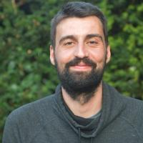
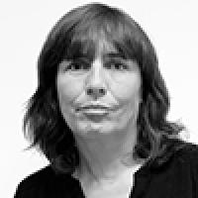
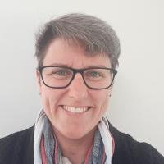
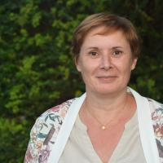
Team sociaal fonds 318.02
Bas Maes:
open vormingsaanbod
Assia Hamdaoui:
In Company aanbod
Basistraject kansarmoede
Elvira Staskowiak: Vormingsbudget
Hilde Vanstalle: Via Vorming Hogerop
Leen De Wolf: projectverantwoordelijke

Slide 5
ICOBA
Kennis- en expertisecentrum
Sinds 2004
Vlaamse Social-Profit
6 medewerkers

Slide 6
ICOBA
Grensoverschrijdend en agressief gedrag?

Slide 7
ICOBA
Gevolgen van grensoverschrijdend en agressief gedrag?
Schade:
Lichamelijk
Emotioneel - Psychisch
Materieel
Relationeel / onderlinge sfeer
Sociaal / reputatie -goede naam
Professioneel
Financieel
Bij:
Wie het gedrag stelde
Wie het gedrag onderging
Wie er getuige van is
De organisatie (ziekte verzuim, personeelsverloop, kwaliteitsverlies, imago, …)

Slide 8
ICOBA
Opdracht
Veiligheid en welzijn van medewerkers en doelgroep bevorderen.
En zo:
bijdragen aan hun ontwikkeling en kwaliteit van werken en leven.
werken in de sociale sector werkbaar en aantrekkelijk houden.
bijdragen aan een kwaliteitsvolle en continue hulp- en dienst-
verlening, ook als het moeilijk loopt.

Slide 9
ICOBA
Hoe?
Organisaties ondersteunen bij een integrale en structurele aanpak van grensoverschrijdend en agressief gedrag.
Medewerkers sensibiliseren en ondersteunen in hun veerkracht en competenties om grensoverschrijdend en agressief gedrag te voorkomen en er gepast op te reageren.

Slide 10
ICOBA
HOE KUNNEN WE JOU ONDERSTEUNEN?
Leerpakket ‘Weerbaar aan de slag met grensoverschrijdend gedrag’.
Babbeldoos om grensoverschrijdend gedrag bespreekbaar te maken
5 vijf e-learning modules om zelfstandig online te leren
Werkpakket met methodieken om in groep live de slag te gaan
Vraag kosteloos een Demosessie aan in je organisatie om gedurende 2 u kennis te maken met het leerpakket.
2. Tipreeks om beter om te gaan met lastig gedrag en lastige situaties.
3. Kom tot rust met de Rustbox en of maak je eigen rustplan.
4. Infopakketten voor sleutelfiguren in een beleid rond (seksueel)
grensoverschrijdend en agressief gedrag.

Slide 11
ICOBA
HOE KUNNEN WE JOU ONDERSTEUNEN?
5. Informatie en tools om vorm en inhoud te geven aan je beleid rond grensoverschrijdend en
agressief gedrag.
6. Advies en feedback bij de ontwikkeling van je beleid
7. Campagnemateriaal om je beleid onder de aandacht te brengen. Te bestellen tegen productiekost.
8. Inspirerende praktijken vanuit de sector gezinszorg:
Grensoverschrijdend en agressief gedrag voorkomen in gezinszorg
In gesprek met cliënten over seksueel grensoverschrijdend gedrag – De campagne van Familiezorg Oost-Vlaanderen
Opvang en nazorg bij helan en Ferm
Opvang en nazorg bij thuiszorg vleminckveld en i-mens
9. Vormingsaanbod rond het thema i.s.m het Vormingsfonds gezinszorg

Slide 12
ICOBA
Vragen?
www.icoba.be
Mail: icoba@vivosocialprofit.org
https://www.linkedin.com/company/icoba-vivo
https://www.facebook.com/aandeslagmetagressie

Slide 13
Vormingsaanbod
Kosteloze vormingen voor werknemers uit PC318.02
Thema’s
Sectorspeciefieke thema’s voor de gezinszorg bv. TdT voor IT-buddy’s, verbindende communicatie, Basisvorming omgaan met lastig en agressief gedrag, …
Sectoroverstijgende thema’s bv rond stress en burn-out, bureautica, digitalisering, omgaan met collega’s, …
Agressiethema’s: aanbod ICOBA www.icoba.be
Mail: icoba@vivosocialprofit.org
Overzicht vormingen:
Gezinszorg

Slide 14
In Company - aanbod
Organiseren van vormingen op basis van noden in eigen organisatie
Voorwaarden:
Vormingen en opleiders uit het sectorspecifiek aanbod
Hetzelfde aantal vormingsuren als in het open aanbod
Behoren tot PC318.02
Minstens 8 deelnemers
Voor 31 december van het kalenderjaar
Binnen de werktijd
Meer info

Slide 15
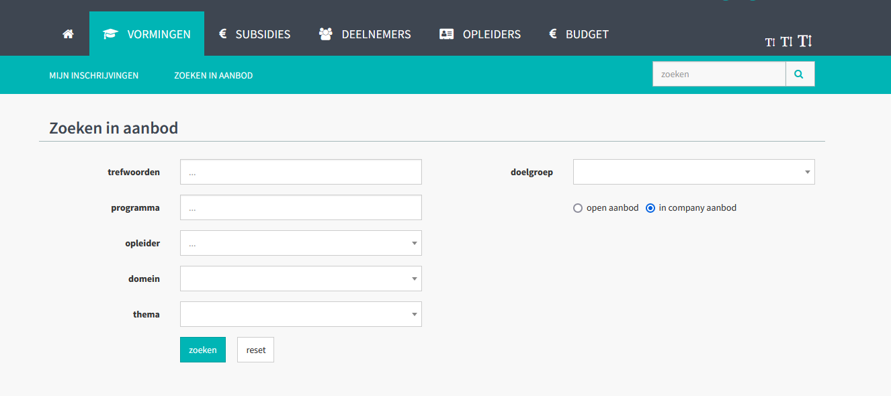
Aanvraag vormingsaanbod
Hoe aanvragen?
Gebruik ons online platform Extranet.
Vragen? info@vivosocialprofit.org

Slide 16
Vormingsbudget
Wat?
Terugbetaling van door de organisatie betaalde vormingen
Maximum toegekende bedrag per organisatie
Uitbetaling via maatschappelijke zetel
Voor wie?
Elke organisatie met RSZ-kengetal 211
Hoe aanvragen?
Gebruik ons online platform Extranet.
Meer info
Vragen? Info@vivosocialprofit.org

Slide 17
Hoe subsidies aanvragen?
Gebruik ons online platform Extranet.

Slide 18
Ziedet?
Online leermodules:
7 modules rond cultuursensitief handelen op de werkvloer
bv. ‘Het is weer gezegd’, ‘Het is snel gebeurd’, ‘Het geraakt niet gezegd’, …
Nieuwe module: Het maakt wél een verschil!
Leerlabo
Meer info

Slide 19
Trefpunt odi
Website voor (toekomstige) hulpverleners over culturele diversiteit
Info over cultuursensieve hulpverlening aan de hand van 10 thema’s
Een toolbox vol publicaties, video’s, websites, …
Overzicht van sprekers en vormingen
Samen met experten uit het veld
Benieuwd? Surf naar www.trefpuntodi.be
& volg ons op of

Slide 20
Social Profit Salons
Voor wie?
Organisaties op zoek naar werknemers met een migratieachtergrond
Waar?
10 oktober - Aalst
Eigen standje
Meer info

Slide 21
Werkbaarheidsacties
www.waardevolwerk.be
9 thema’s die werkbaarheid bepalen
bv. de collega’s, emotionele belasting, leiding geven en krijgen, …
www.facebook.com/waardevolwerk
De goestinggenerator
methodiek om met je team in gesprek te gaan.
8 thema’s: goesting, werkeisen, autonomie, talent, …
bestelformulier

Slide 22
Project 3030
Wie?
Werknemers uit PC318.02
Voorwaarden?
2 jaar anciënniteit bij huidige werkgever op uiterste inschrijvingsdatum
Contract onbepaalde duur, min. halftijds
Niet tot een procedure die tot ontslag kan leiden
Niet tewerkgesteld als verzorgende
Geen recent diploma dat toegang geeft tot het beroep van verzorgende
Slagen voor selectieproeven
Samen met de werkgever inschrijven

Slide 23
Project 3030
Huidige tewerkstelling?
Contract bij huidige werkgever loopt door
Behoud van loon- en arbeidsvoorwaarden
Anciënniteit loopt verder
Vervanging?
Vrijgekomen arbeidsplaats invullen – financiering via sociale maribel
Meer info
Vragen: project3030@vspf.org

Slide 24
Via Vorming Hogerop
Wie?
Werknemers uit PC318.02
Voorwaarden?
2 jaar anciënniteit bij huidige werkgever op uiterste inschrijvingsdatum
Contract onbepaalde duur, min. halftijds
Maximaal diploma secundair onderwijs
Slagen voor selectieproeven
2/3e van de VTE voorzien voor verkorte trajecten
zorgkundige

Slide 25
Via Vorming Hogerop
Vergoeding voor de werknemer?
Betaling inschrijvingsgeld
Max €200 per schooljaar voor boeken, werkkleding, …
Loon?
De werknemer behoudt zijn loon zonder extra premies voor weekend- of nachtwerk
Werkgever ontvangt vergoeding voor vervanging
Nog werken?
Voltijdse opleiding: enkel tijdens de zomervakantie
Verkort traject: enkel vrijgesteld voor aantal uren van het verkorte traject
Meer info
Vragen: viavorminghogerop@vivosocialprofit.org

Slide 26
Het structureel InstroomKAnaal (IKA)
Algemeen:
Een werkgever stelt een werknemer tewerk voor de openstaande functie van verzorgende. De tewerkstelling is subsidiabel binnen de sectorale regelgeving.
Wie?
Elke werknemer die niet gekwalificeerd is om het beroep uit te oefenen mag zich kandidaat stellen.
Aanwerving:
De werkgever selecteert op basis van groeimogelijkheden.
De werknemer ontvangt een AO van onbepaalde duur als ‘verzorgende in opleiding structurele instroom’.
De werknemer ontvangt het loon in loonschaal B2 structurele instroom.

Slide 27
Het structureel InstroomKAnaal
De werkgever:
Ontvangt een premie voor coaching en begeleiding op de werkvloer en 600€ als opleidingskost. De werkgever betaalt 600 € aan het opleidingscentrum van de DGZ of de aantoonbare schoolkosten bij een CVO.
De werknemer:
Is afwezig op de werkvloer met behoud van loon op lesuren, examens
en stage-uren die niet bij de eigen werkgever worden gelopen.
Meer info:
website Het structureel instroomkanaal
Vragen IKA@vivosocialprofit.org

Slide 28
Nieuwe acties: Instroom en doorstroomprojecten
Meer info IKA
Meer info #kiesvoordezorg
Trajectkompas

Slide 29
Duaal leren
In het secundair onderwijs: vanaf 16 t.e.m. 25 jaar
Lerende 60% van de tijd op de werkvloer
Overeenkomst alternerende opleiding of Deeltijdse Arbeidsovereenkomst sociale maribel
Meest voorkomende opleidingen: polyvalent administratief ondersteuner duaal, verzorgende/zorgkundige duaal, …
Erkende werkplek
Per vestiging
5 jaar geldig
Mentor volgt verplichte mentoropleiding (aanbod via vormingsfonds)
Ook in het volwassenenonderwijs is duaal leren mogelijk

Slide 30
Contact
Nog vragen: info@vivosocialprofit.org
Op de hoogte blijven van onze acties?
Schrijf je in op de nieuwsbrief 318.02 en VIVO!

